Slide 1

Web应用建模
采用UWE完成Web应用建模
小组成员：
王照龙 王士宾
周昱翱 姚景文
冯茹 刘鹏娟
张 璇

Slide 2
CONTENT
功能需求建模
超文本建模
内容建模
适应性建模
动态&静态方面

Slide 3
功能需求建模
动态方面
静态方面

Slide 4
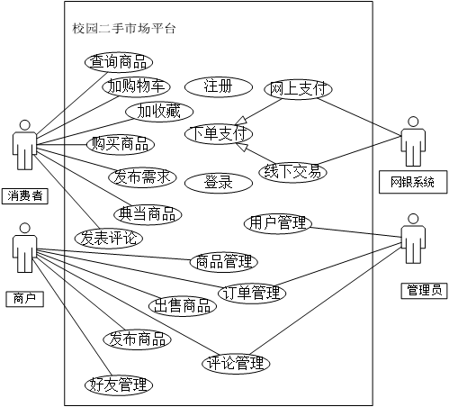
功能需求建模：静态建模——用例图+用例描述
简要说明
本用例描述消费者、商户、管理员和网银系统使用系统进行的相关操作
事件流 --基本流
消费者通过系统注册账号并登录
消费者通过系统可以查询商品信息，发布自己的需求，典当自己的物品
消费者可以购买商品
可以对喜欢的商品进行下单购买
消费者可以选择网上支付或者线下交易
交易完成后可以发表评论
商户登陆系统后发布商品
商户管理商品、订单、评论和好友
管理员登陆后台管理系统
管理用户、评论和订单
管理支付信息
消费者选择网上支付进行支付
完成网上支付反馈支付信息
备选流
如果消费者下单超过一定时限未支付，系统给出提示并关闭此项交易
如果消费者取消订单，系统自动关闭订单
特殊需求
系统可以和银行系统连接，获得交易信息
管理员在处理受争议订单时须和消费者、商户进行协商
前提条件
消费者必须注册成为系统用户登录后才能进行上述操作
管理员必须注册成为系统用户登录后才能进行管理员操作

Slide 5
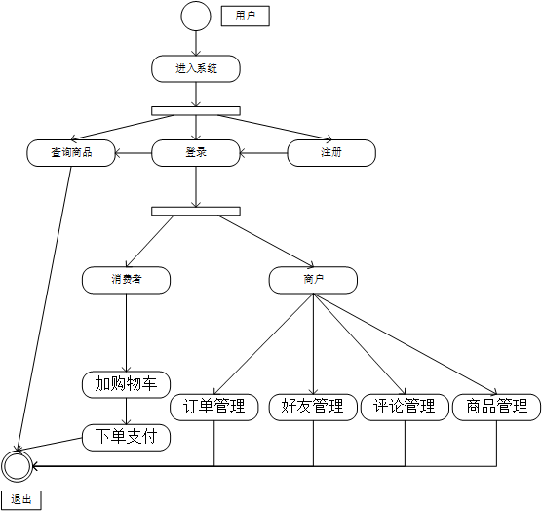
功能需求建模：动态建模——用户活动图
与系统相关的角色包括：消费者，商户，游客，管理员。
游客可以浏览本网站信息，但不能进行操作，如需进行操作需要注册之后成为用户才能进行商品的增删改查操作。
管理员对所有用户、订单、支付情况、评论信息、商品等进行管理。

Slide 6
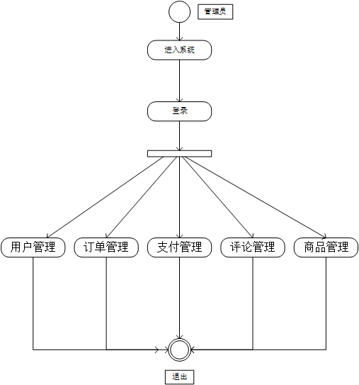
功能需求建模动静态建模——管理员活动图
与系统相关的角色包括：消费者，商户，游客，管理员。
管理员对所有用户、订单、支付情况、评论信息、商品等进行管理。

Slide 7
内容建模
动态方面
静态方面

Slide 8
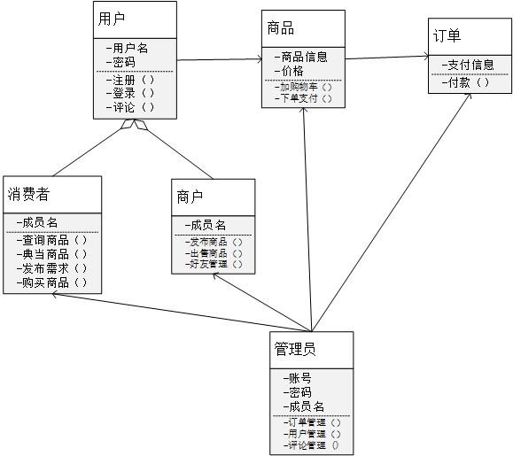
内容建模：静态建模——类图
与系统相关的类主要包括：消费者，商户，商品，订单，管理员。
用户具有注册、登录、评论等行为。
消费者还具有查询、典当、购买商品的行为，还可以发布自己的需求。
商户可以将自己的商品进行展示出售。
商品都具备被添加至购物车或者购买等行为。
管理员对所有用户、订单、支付情况、评论信息、商品等进行管理。

Slide 9
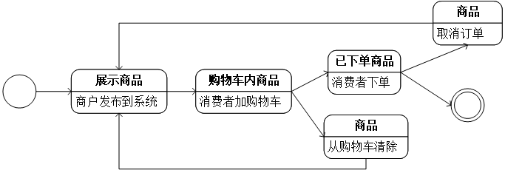
内容建模：动态建模——状态图
此图展示了商品的不同状态以及触发不同状态转换的条件

Slide 10
超文本建模
动态方面
静态方面

Slide 11
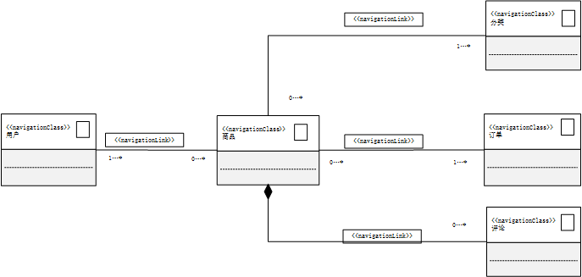
超文本建模：静态建模——管理员视图的超文本结构模型
此图从管理员的角度展示了系统超文本结构模型

Slide 12
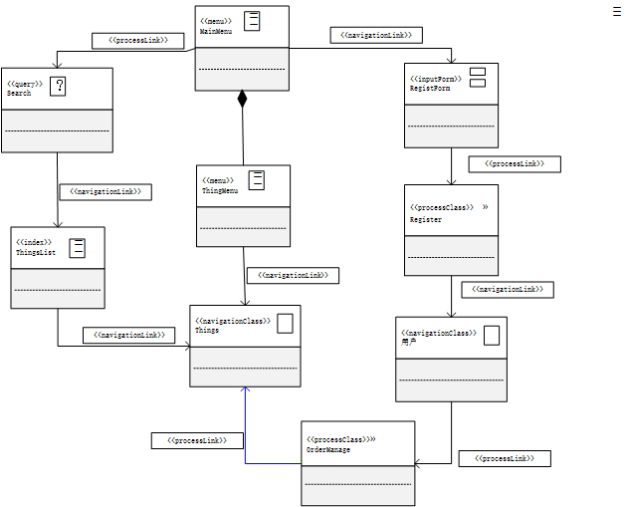
超文本建模：动态建模——简化访问模型
此图展示了系统大部分功能的动态访问模型

Slide 13
适应性建模
动态方面
静态方面

Slide 14
适应性建模：静态建模——管理员用户角色的超文本结构
此图从管理员的角度展示了系统超文本结构的静态适应性模型

Slide 15
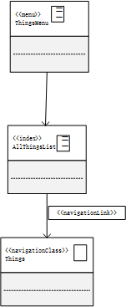
适应性建模：动态建模——索引的动态适应
此图以商品变化为例展示了系统索引的动态适应

Slide 16
敬请指导
Question & Answer

Slide 17
Bye
THANKS

